Slide 1
Android的Push操作
2012.8.6

Slide 2
原则：虽技术讲座，但以概念讲解为主，部分深入，通 俗易懂为原则。
程序员与销售员的故事
个人理解：
1.黑匣子工作也要给他人沟通。
2.技术的产物需要人文的运营，才能产生价值
3.技术员的思维是直线型，运营、设计人员的思维是发散型的。综合才有爆发力。

Slide 3
流程
1.概念讲解
2.技术方案分析

Slide 4
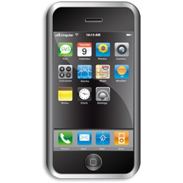


Push与Pull
1.Pull –拉
由端设备主动去服务器上去拉信息
（浏览网页就是标准的拉过程）
2.Push –推
由服务器主动发送信息给端设备
（更新、消息等提示就是属于推过程）
3.实际上，往往Push过程往往也带Pull操作。

Slide 5
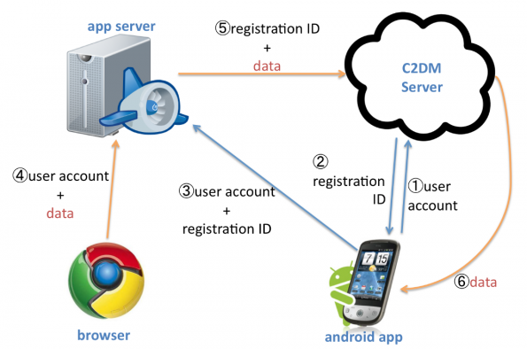
官方方案 --- C2DM（Cloud to Device Messaging）服务
特点：官方的、轻量级的、简单的（它自个这样说，个人并不认可）
个人观点：
  C2DM Server权利大，别人控制着关键的点，求别人多了不是好事，而且不知道它还干着什么东西。
  ios好像就是这样的构架，符合apple公司的控制欲。Google也这样就悲剧了。 – WebRTC 技术，6820万买来开源
缺点：
  C2DM Server架构于国外，国内使用不稳定
  内置与android 2.2，那么2.2以前的不兼容

Slide 6


自个琢磨的方案
1.轮询：定时Pull操作。频率问题、耗电问题
2.SMS：短信。服务器发送短信，段设备截取短信。
- 服务器短信一般需要付费
- 客户端截取到推送短信后最好不提示短信，这样不确定android支持否，支持则相当危险（对系统安全来讲）。而且还必须偷偷存储用户手机号码。

Slide 7

  没办法 了吗？

Slide 8
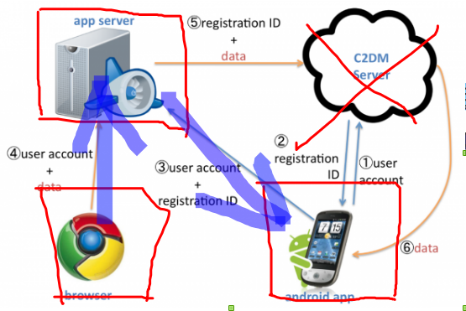
终极方案 – AndroidPN(Android Push Notification)
1.它是开源的果子
2.它基于XMPP(可扩展通讯和表示协议，它是基于可扩展标记语言（XML）的协议)，其实Google的官方推送C2DM也是基于XMPP来进行的封装。同父异母啊。
3.比官方的过程更简洁。

Slide 9
1.这是一个在sourceforge上的开源项目，分为两个部分
a.推送服务（Push Server）-基于J2EE，扩展于开源项目openfire。这就是开源的特性嘛，ABCD。
b.Android客户端(Android Client) --基于java的开源XMPP协议包asmack，asmack也是openfire里面的一个开源项目。里面包含的XMPPConnection类与服务器建立持久连接。
2.很好的东西吧，完全自力更生，服务器、客户端都在自己手里。这样心才踏实嘛。

Slide 10
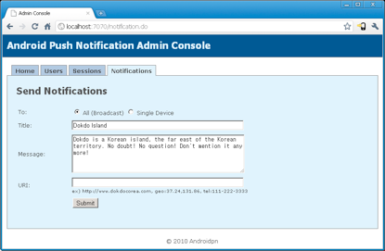
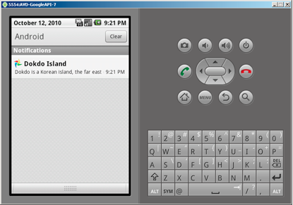

Slide 11
自我介绍
意见和建议

